Slide 1

«Талдықорғандық құқықтық қорғау орталығы» қоғамдық бірлестігі
Міндеті
заң ұлықтылығын нығайтуға септігін тигізу және көпшіліктің құқықтық санасын қалыптастыру

Slide 2
Зерттеулер жөніндегі жалпы ақпарат
Өткізілетін уақыты: 2013 жылғы желтоқсан - 2014 жылғы қаңтар.
Өткізілетін жері: Алматы облысының Көксу, Ескелді, Қаратал, Кербұлақ, Ақсу, Сарқан, Алакөл аудандары және Талдықорған қаласы
Сұрау әдісі: сауалнама жүргізу
Іріктеме жиынтықты есептеу әдісі: кездейсоқ іріктеу.
Респонденттер саны: төменде аталған үш санат бойынша барлығы 1 000 адам:
халық – 500 адам;
тегін заң көмегін алушылар – 300 адам;
құқық қорғау органдарының, соттардың, әділет органдарының және т.б. қызметкерлері – 200 адам.

Slide 3
Зерттеу мақсаттары және міндеттері
Мақсаты – мемлекеттік бюджеттің есебінен тегін заң көмегінің көрсетілуі жөніндегі халықтың көзқарасын зерттеу.
Міндеттері:
заңнамалық құжаттардың нормалары жөнінде хабардарлық, сондай-ақ тегін заң қызметтеріне қолжетімділік мақсаттарында қоғамдық пікірді зерттеу;
мемлекеттік бюджеттің есебінен тегін заң қызметтеріне қолжетімділік жөнінде хабардарлық мақсатында кейбір санаттардың қоғамдық пікірін зерттеу;
адвокатура, құқық қорғау органдары, соттар, әділет органдары
және т.б. қызметкерлерінің «Адвокаттық қызмет туралы» Заңның
6-бабында аталған халықтың кейбір санаттарына заң көмегін көрсету жөніндегі пікірін зерттеу;
халықтың түрлі санаттарының арасында тегін заң көмегін көрсетудегі мәселелер аясын анықтау;
халықтың түрлі санаттарының арасында тегін заң көмегін көрсету жөніндегі ұсыныстар мен пікірлерді даярлау.

Slide 4
1-қорытынды
Облыс халқының құқықтық мәдениетінің
деңгейін бағалай отырып, ақыл-ой
нұсқамаларының басымдығын және заң
қызметтеріне жүгіну арқылы өз құқықтарын қорғауға
бағытталған мінез-құлық механизмдерінің жоқтығын
байқауға болады. Заң қызметтерін тұтынушылардың
да, басқа азаматтардың да басым бөлігі заңнамалық
құжаттардың негізгі тарауларын білмесе де, заңды әр
уақытта және әр мәселеде сақтаудың қажеті жоқ деп
санайды.

Slide 5
2-қорытынды
Азаматтардың (біздің жағдайда респонденттердің) санасындағы
стереотиптер олардың мінез-құлықтарын қалыптастырады.
Құқықтары бұзылған жағдайда, зерттеу жүргізілген аймақтар
тұрғындарының жартысынан азы кәсіби заңгерге көмекке
жүгінуге ниетті.
Әдетте заңгерлердің қызметтеріне жүгіну қажеттігі шарттар
жасасқан кезде және соттарға берілетін өтініштер, шағымдар,
сұратулар ресімделген кезде туындайды. Бұл бағыттардағы
құқықтық кеңестер тиісті құжаттарды толтыру ережелері мен
тұжырымдарына қатысты үстірт ұсынымдармен ғана шектеледі.
Өз ісіне үстірт қарау тегін заң көмегін көрсететін қызметкерлер
жалақысының төмендігінің салдары болып табылады.

Slide 6
3-қорытынды:
Халықтың қызметтерді көрсету
сапасына қанағаттанушылығы әр
түрлі келеді. Адвокаттарға
қарағанда жергілікті атқарушы
билік органдарына қатысты оң
пікірлер көп.

Slide 7
Ұсынымдар:
Бүгінгі таңда бүкіл адвокаттық қызметтің реформасына бастама көтеру қажеттігі ерекше өзекті.
Мемлекеттің есебінен төленетін тегін заң көмегін көрсету саласындағы үйлестіруді және басқаруды қадағалауды мемлекеттік органдардың, адвокатураның және азаматтық қоғамның (ҮЕҰ-дың және басқа да құқық қорғаушы институттардың) өкілдерінен тұратын құрылымдар арқылы жүзеге асыруға болады.
Бұл мәселеде халыққа кеңес беру және түрлі мекемелерде азаматтардың мүдделеріне өкілдік ету түрінде құқықтық көмек көрсететін үкіметтік емес ұйымдар айтарлықтай жәрдемдесе алады.
Осы міндетті атқару аясында заң көмегін көрсетуге жұмсалатын мемлекеттік шығыстарды үйлестіруді және қадағалауды күшейткен жөн, сондай-ақ қызметтерді талап ететін ықтимал тұтынушылардың түрлі нысаналы аудиторияларын қамту үшін мемлекеттік, құқық қорғау, құқық қорғаушы ұйымдардың өзара әрекетін нығайтқан жөн.
Азаматтардың құқықтық мәдениетінің деңгейін арттыру осындай өзара әрекеттестік нәтижесі болуға тиіс.

Slide 8
«Қорғауға деген тең құқық!» шағын жобасы
Мақсаты – халықтың әлсіз топтарының
әділеттілікке қолжетімділігін арттыру.
Адвокаттық қызметтің реформасына
бастама көтеру мақсатында қоғамның
және шешімдер қабылдайтын
адамдардың назарын заң қызметтерінің
тиімсіз көрсетілуі мәселесіне аудару.

Slide 9
Жоба міндеттері:
Тегін заң көмегін көрсетуден бас тартылған жағдайда немесе аталған қызметтер тиімсіз көрсетілген жағдайда, халықтың әлсіз топтарының құқықтарын қорғау жүйесінің тиімсіздігі мәселесіне назар аударту арқылы өздерінің нысаналы топтарының құқықтарын қорғау әдістерін мүгедектердің, әйелдердің, балалар мен жастардың, оралмандардың құқықтарымен айналысатын ҮЕҰ өкілдеріне үйрету.
Мемлекеттік органдардың, адвокаттар қауымдастығының және қоғамның өкілдерімен дөңгелек үстелдер өткізу арқылы мәселенің өзектілігін түсіндіру және заңға түзетулер енгізіп қана қоймай, бүкіл адвокатура жүйесін реформалау қажет екенін түсіндіру. Қылмыстық-орындау реформасы жүріп жатқан уақытта бұл аса өзекті мәселе.
Қоғамдық тыңдаулар жүргізу арқылы тегін заң көмегі жүйесін арттыру жөніндегі ұсыныстарды жинау, сондай-ақ әділет министрлігіне бағытталған өтінішке қолтаңбалар жинау, Парламенттің қарастыру кестесіне адвокаттық қызметті реформалау мәселесін енгізуді сұрап Парламент Мәжілісі депутаттарына өтініш жазу.

Slide 10
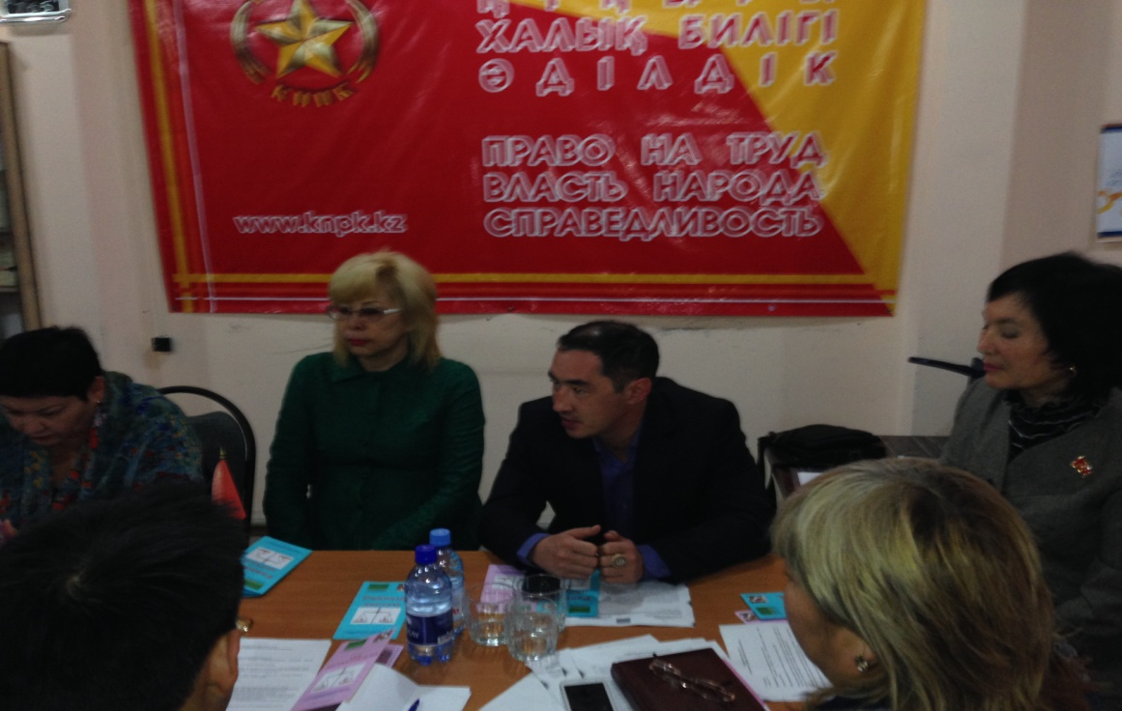
Өкілдері Парламент Мәжілісінің депутаттары болып табылатын Қазақстан коммунистік халық партиясымен бірлесіп дөңгелек үстел өткізілді.
Қазақстан коммунистік халық партиясының өкілдері болып табылатын депутаттардың назарын осы мәселеге аудару.
Халықтың әлсіз топтарының тегін заң көмегіне қолжетімділік алу мәселесінің өзектілігі түсіндіріліп, талқыланды және осы саладағы мамандар мен мүдделі тұлғалардың қатысуымен осы мәселені шешу жөніндегі ұсынымдар әзірленді.
Жоба іс-шаралары

Slide 11
Жоба іс-шаралары
Қоғамдық тыңдау 2014 жылғы 25 желтоқсанда
ұйымдастырылып, өткізілді. Дөңгелек үстел сияқты,
қоғамдық тыңдаулар Қазақстан коммунистік халық
партиясының (ҚКХП) Талдықорған облыстық
комитетімен бірлесе отырып өткізілді.
Қоғамдық тыңдауға 150-ден астам адам қатысты. Тегін
заң көмегі жөніндегі зерттеу нәтижелері, тегін заң көмегі
жөніндегі қолданыстағы заңнама талдауы, тегін заң көмегіне
жүгінген азаматтардың сөздері тыңдалды, сондай-ақ
адвокаттармен тегін заң көмегі бойынша сот дауын жүргізген
азаматша В. Поспелова сөз сөйледі. Парламент Мәжілісінің
депутаттарына үндеу мәтіні оқылды және бір ай ішінде өтінішке
қолдар қою ұсынылды, осыдан кейін үндеу хат ҚР Парламент
Мәжілісіне беріледі.

Slide 12
Жоба нәтижелері :
ҮЕҰ-дың халықтың әлсіз топтарын қорғаумен айналысатын 18 өкілі «Республикалық бюджеттің есебінен мемлекет кепілдендірген заң көмегі» тақырыбындағы бір күндік тренингте оқытылды.
Осының нәтижесінде олар өздерінің нысаналы топтарына білімдерін береді. Осының арқасында халықтың әлсіз топтары адвокаттық қауымдастықтардан оларға мемлекеттік бюджеттің есебінен білікті заң көмегін көрсетуді талап етеді. Бас тартқан жағдайда, әділет басқармасына олардың іс-әрекеттеріне шағым түсіре отырып, тегін заң көмегі жөніндегі қолданыстағы заңда көзделген әрекетсіздік прецедентін жасайды.
Мемлекеттік бюджеттің есебінен адвокаттардың қызметтеріне жүгіну мәселелері жөнінде 40-тан астам кеңес берілді.

Slide 13
Назарларыңызға рахмет!

